Slide 1

Клуб молодых семей
Псковской области
Автор проекта:
Назарой Олеся

Slide 2
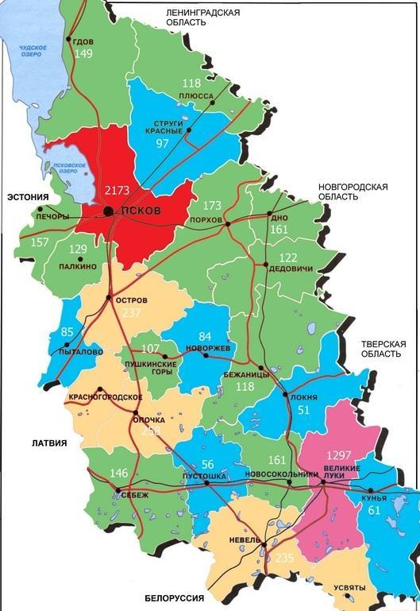
В рамках проекта:
Организация региональный форум,
Проведение 3 межрайонных мероприятий,
Создание регионального Клуба инициативных молодых семей, с активом – 20 человек,
Реализация не менее 15 социальных проектов в рамках деятельности Клуба,
Привлечение не менее 100 представителей молодых семей со всех районов Псковской области,
Проведение фестиваля молодых семей,
Создание НКО и информационного канала.

Slide 3

В рамках форумов:
Будет проведена заявочная компания и отобраны самые инициативные семьи из районов.
Будут представлены лучшие реализованные практики.
Будут проведена школа социального проектирования

Slide 4

Официальная
группа Клуба:
https://vk.com/pskfamily60

